Slide 1
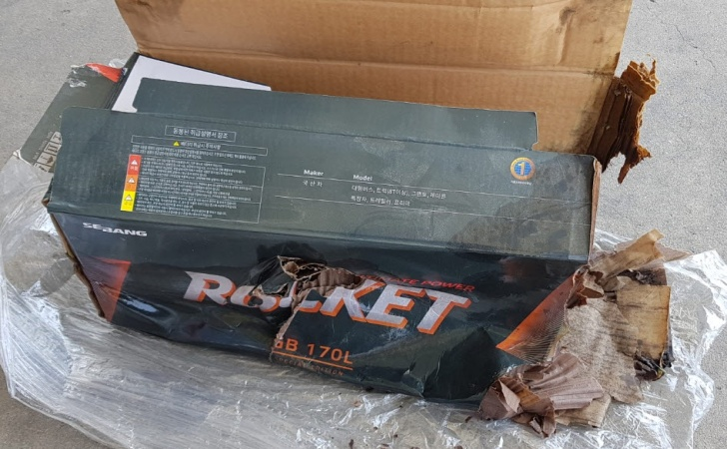
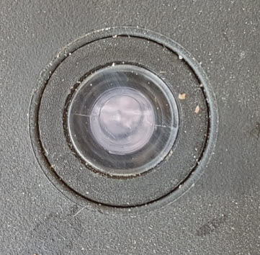
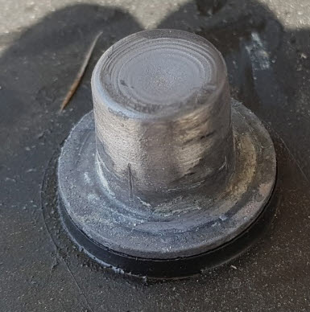
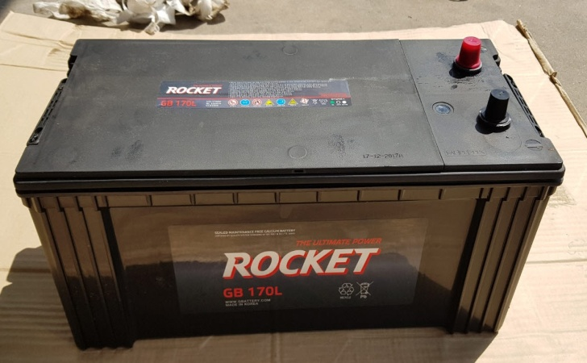
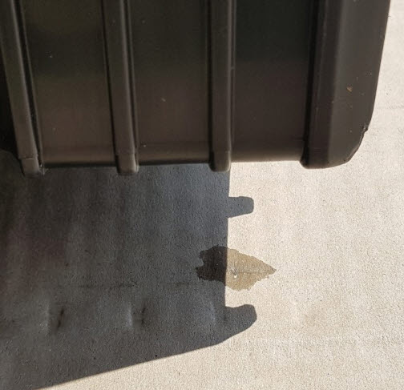
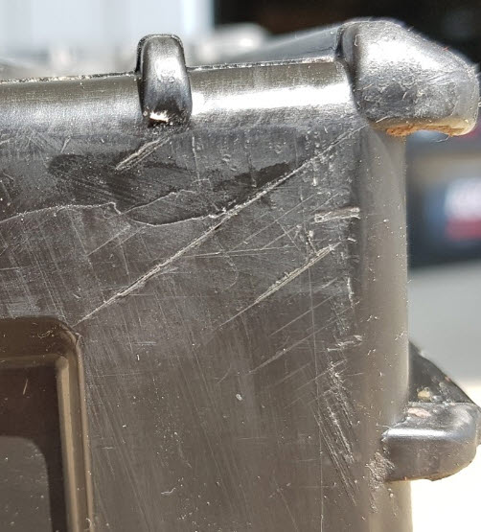
이성물류 GB170L 누액불만제품-1 (‘18.04.16)
제품젖음(2017.12.17Lot)
I/D 흰색(감액)
미체결제품-단자양호
방치시험 : 바닥 스크레치 발생 부 누액현상 확인 (충격, 파임 현상 없음)
▶제품회수 후 고율발전기 Test 진행 예정임.

Slide 2
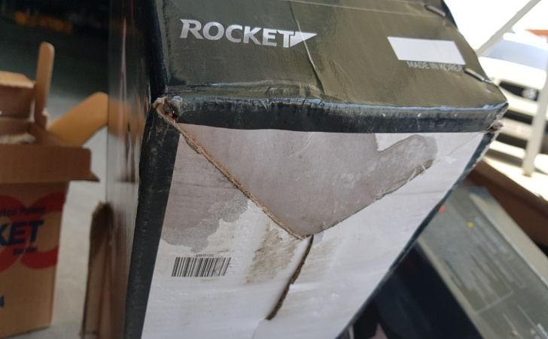
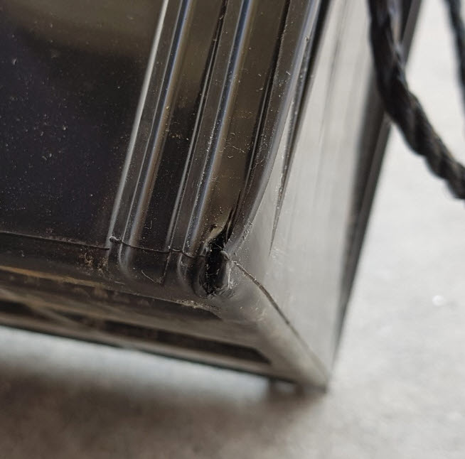
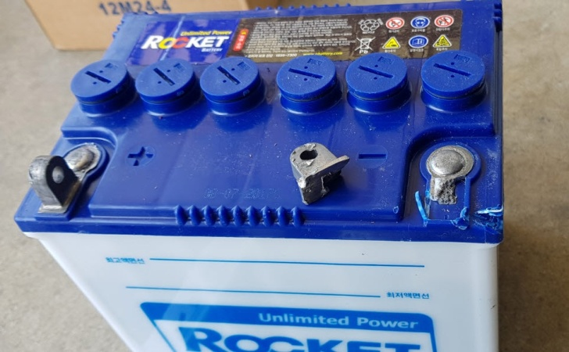
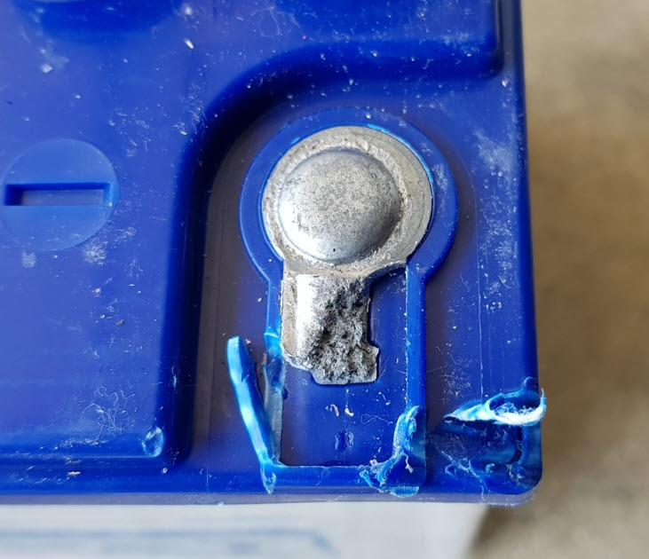
이성물류 GB100BR 누액불만제품-2 (‘18.04.16)
제품젖음(2017.11.29Lot)
누액부위 외부 간섭,충격 흔적 확인
▶제품 장착을 위해 확인 시 BOX 젖음, 누액현상 확인 됨.
▶취급부주의로 인해 발생된 사항이나 발생시기, 개소 등 불분명 함.
이성물류 12M24 단자파손 불만제품-3 (‘18.04.16)
(-)단자파손 (2017.07.08Lot)
(-)단자부 외부 충격흔적 확인
▶장착 시 취급 부주의로 인한 외부 충격으로 단자 파손 됨.

